Slide 1
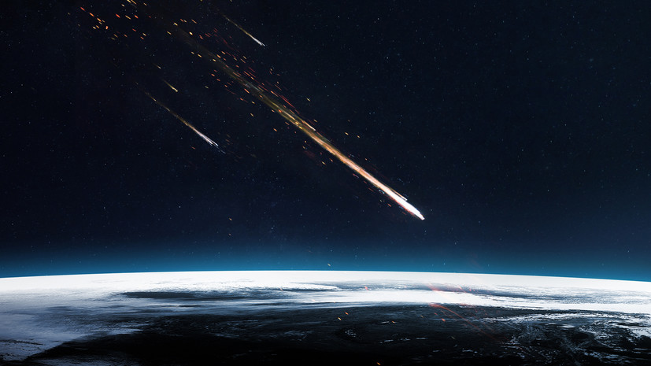
Метеоритная тематика на Дальнем Востоке
Кириллов В.Е.,
Хабаровск, ИТиГ, 2023 г

Slide 2
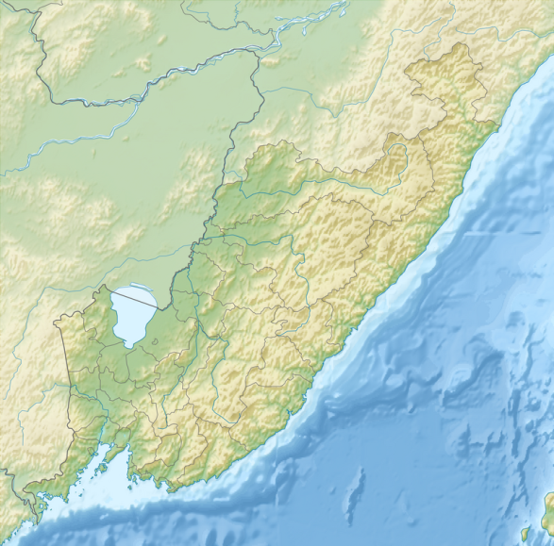
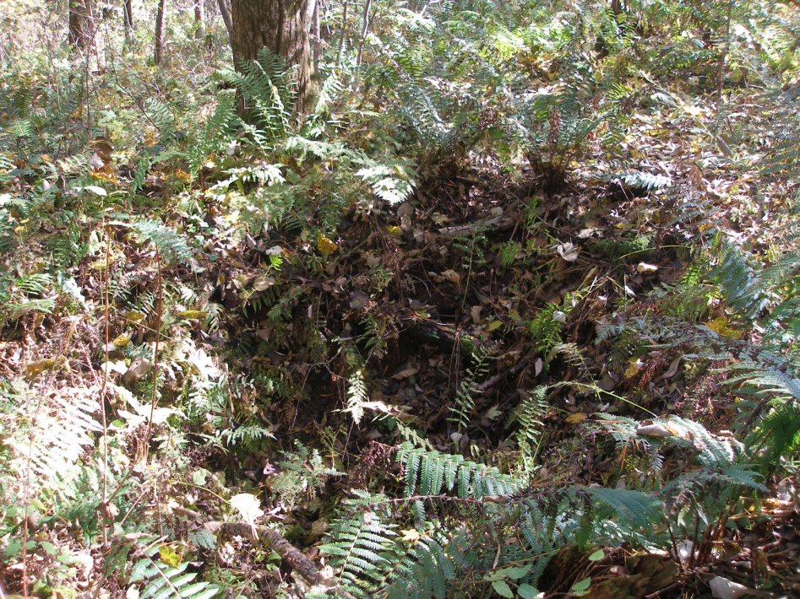
Метеоритная воронка диаметром около 20м на северном склоне хребтика, затопленная водой
Сихотэ-Алинский метеорит
Время падения - 10 часов 38 минут 12 февраля 1947 г
Место-падения – западные отроги Сихотэ-Алиня, 90км восточнее г. Иман (Дальнереченск)
Экспедиция Гусякова В.К., Кириллова В.Е., октябрь 2023
Небольшая метеоритная воронка диаметром около 2,5 м на склоне хребтика

Slide 3
Крупная воронка на водоразделе диаметром более 20 м

Slide 4
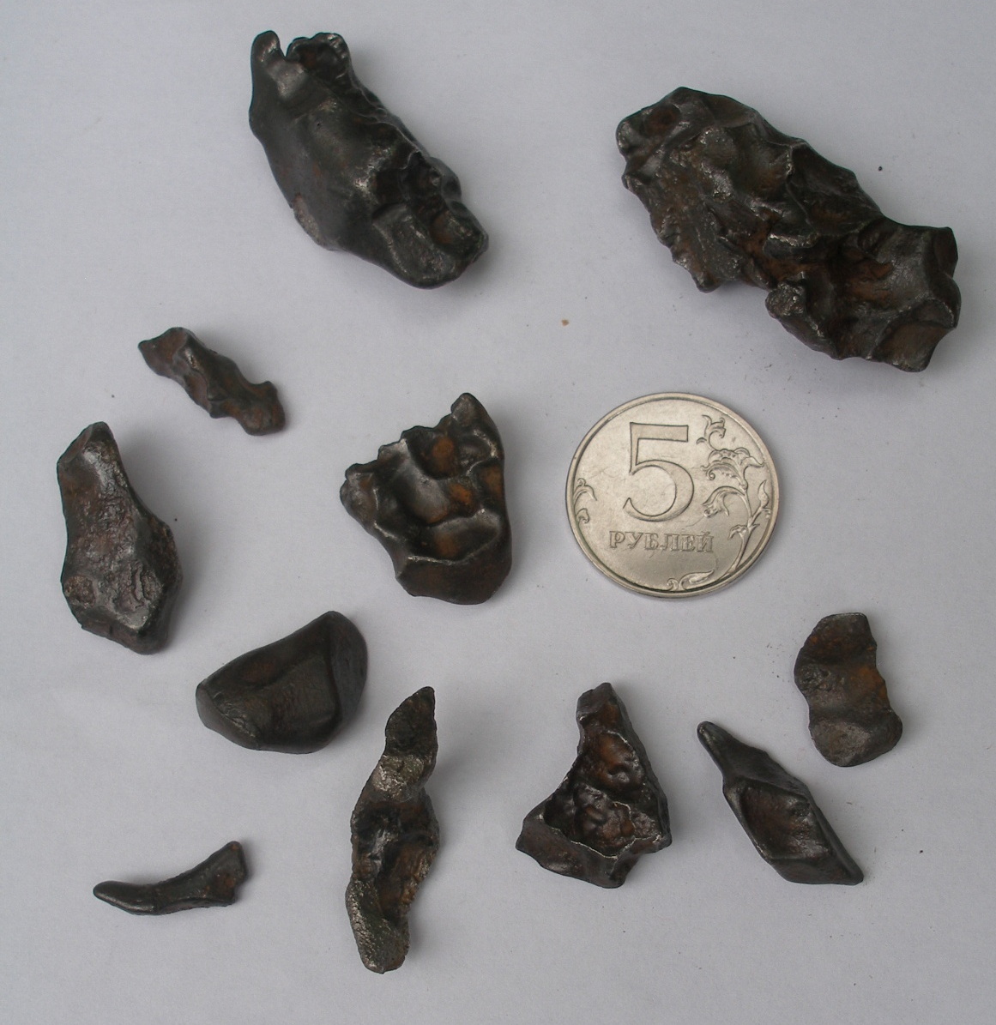
Раковины и округленность – результат аэродинамического воздействия на обломки метеорита
Крупнейший фрагмент имеет массу 1745 кг. Другие — 1000, 700, 500, 450, 350 кг и меньше. Входит в десятку крупнейших метеоритов мира.
Общая масса осколков оценивается в 60—100 тонн. Официальными экспедициями Академии наук собрано более 3500 фрагментов общей массой 27 тонн.

Slide 5
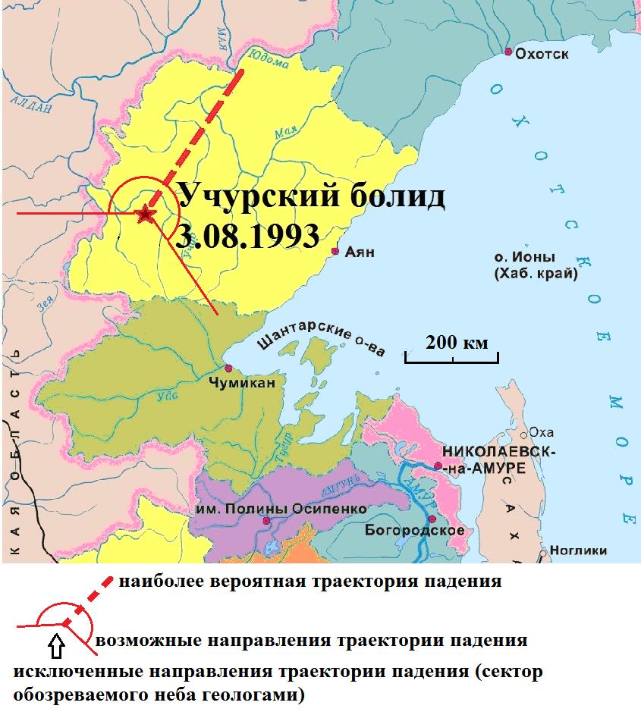
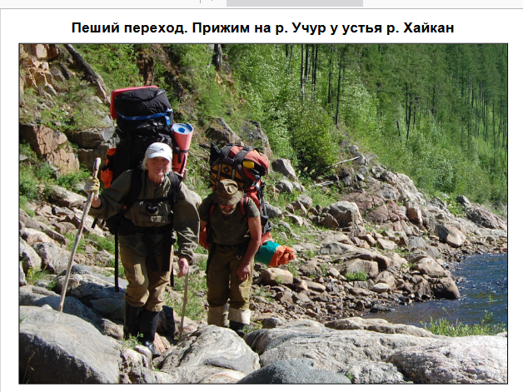
Экспедиция на место падения Учурского болида (июль 2016) г
Учурский болид
Импактное событие 3 августа 1993г,
9 часов вечера (Кириллов В.Е.)
Исследования Амелина И.И.,
Гусякова В.К. (ИВМиМГ СО РАН);
Цельмовича В.А., Куражковского А.Ю.
(ГО “Борок” ИФЗ РАН)

Slide 6
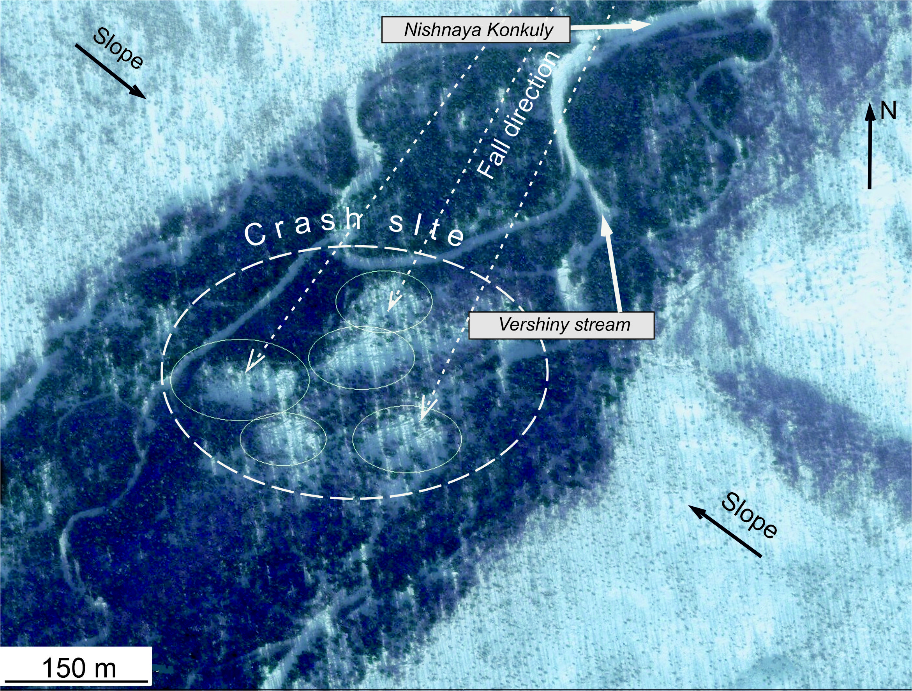
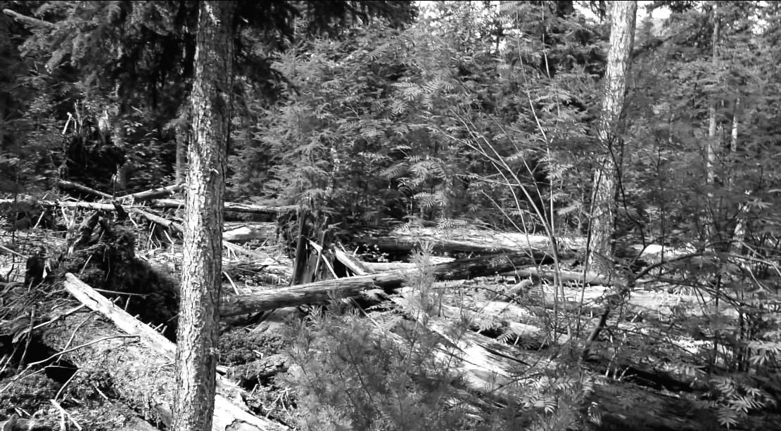
Место падения
Лагерь
«Выброс»
Следы ударной волны в долине
Ниж. Конкули

Slide 7
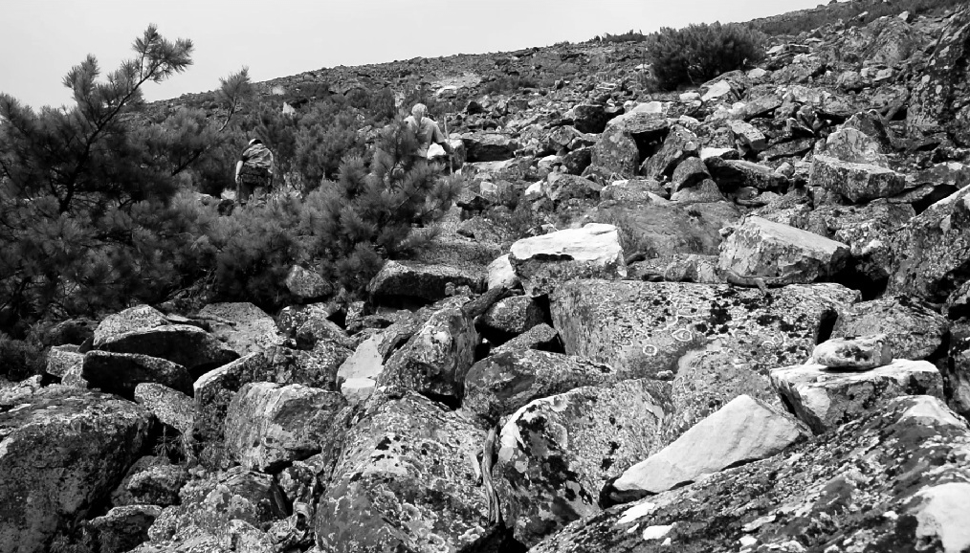
Следы ударной волны на склоне вдоль трассы пролета болида
Обломки со «свежими» сколами, разлетевшиеся в стороны на десятки метров

Slide 8
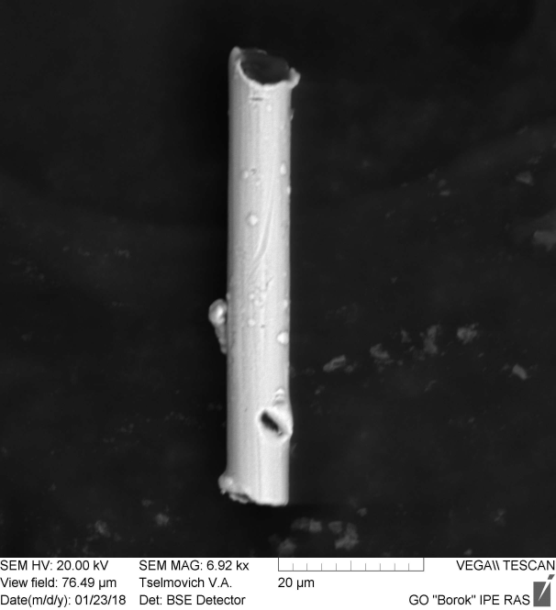
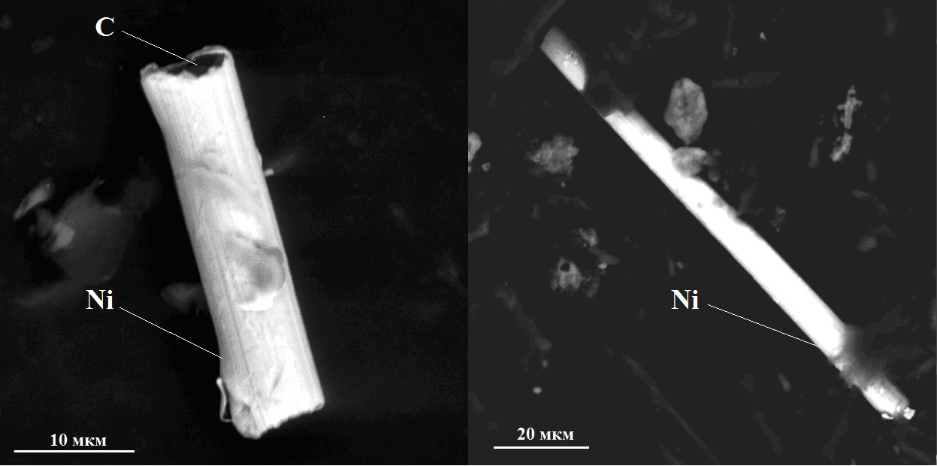
Никелевая трубка,
район
падения Тунгус-
ского метеорита
Электронно-микроскопическое изучение космогенных частиц с места падения УКТ: а) Никелевая трубка 0,5х6х×35 мкм с биогенным углеродистым остатком внутри (вид сверху). б) Никелевая трубка 0,5 х×8 х×100 мкм с биогенным остатком внутри
а
б
а - частица муассанита (карбид кремния) 23 х×12 мкм и чешуйчатый никель 2 ×5 мкм; б: чешуйчатый никель 7 ×8 мкм.

Slide 9
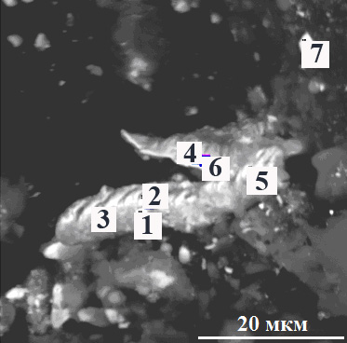
Химический состав спектров частицы
Точки, № | O | Al | Si | Fe | Ni | Nd
1 (FeNd) | 5.49 | 1.75 | 2.7 | 54.64 | 0 | 35.42
2 (Fe) | 2.51 | 0 | 0.57 | 96.92 | 0 | 0
3 (Fe) | 1.31 | 0 | 0.52 | 96.81 | 1.36 | 0
4 (NiFeNd) | 2.18 | 0.51 | 0 | 4.75 | 91.2 | 1.35
5 (FeAl) | 3.19 | 2.01 | 2.53 | 92.26 | 0 | 0
6 (NiFe) аваруит | 1.89 | 0 | 0 | 5.2 | 92.9 | 0
7 (FeNi) тэнит | 19.67 | 0 | 0 | 41.37 | 38.96 | 0
Количество магнетитовых микросфер в слое 2.0 см составило 1000-2000 шт/1 м²
В районе падения Тунгусского метеорита кумулятивное число магнетитовых шариков в слое 2.5 см составляет 90 шт/1 м²

Slide 10
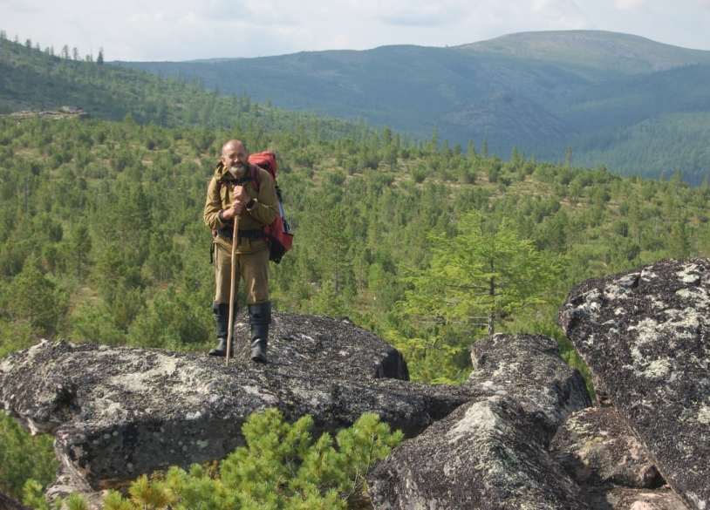
Tselmovich Vladimir A., Amelin Ivan I., Gusyakov Viacheslav K., Kirillov Vadim E.Ye, Kurazhkovskii Alexander Y. On the Possible Cometary Nature of the Uchur Cosmic Body (Fall3.08. 1993) // Advances in Geological and Geotechnical Engineering Research. Singapore. 2023. Vol. 05, Issue 03, P.16-24 (Article ID 5705). https://doi.org/10.30564/agger.v5i3.5705https://journals.bilpubgroup.com/index.php/agger/article/view/5705/4918
СТАТЬИ И МАТЕРИАЛЫ ПО УЧУРСКОМУ БОЛИДУ
Амелин И.И., Гусяков В.К., Кириллов В.Е. , Цельмович В.А.
Комплексные исследования района падения Учурского болида 3 августа 1993 г.
Девятнадцатая международная конференция «СОВРЕМЕННЫЕ ПРОБЛЕМЫ ДИСТАНЦИОННОГО ЗОНДИРОВАНИЯ ЗЕМЛИ ИЗ КОСМОСА (Физические основы,
методы и технологии мониторинга окружающей среды, потенциально опасных
явлений и объектов)» XIX.G.131
Цельмович В.А., Амелин И.И., Гусяков В.К., Кириллов В.Е., Куражковский А.Ю.
О природе Учурского космического тела. Материалы ВЕСЭПГ, 2023.

Slide 11
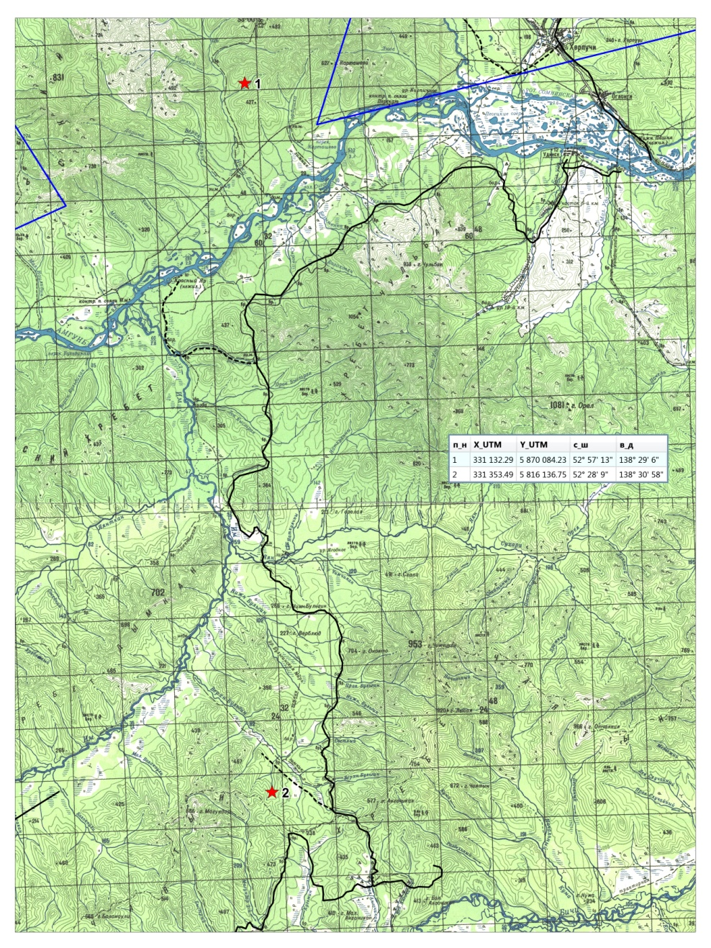
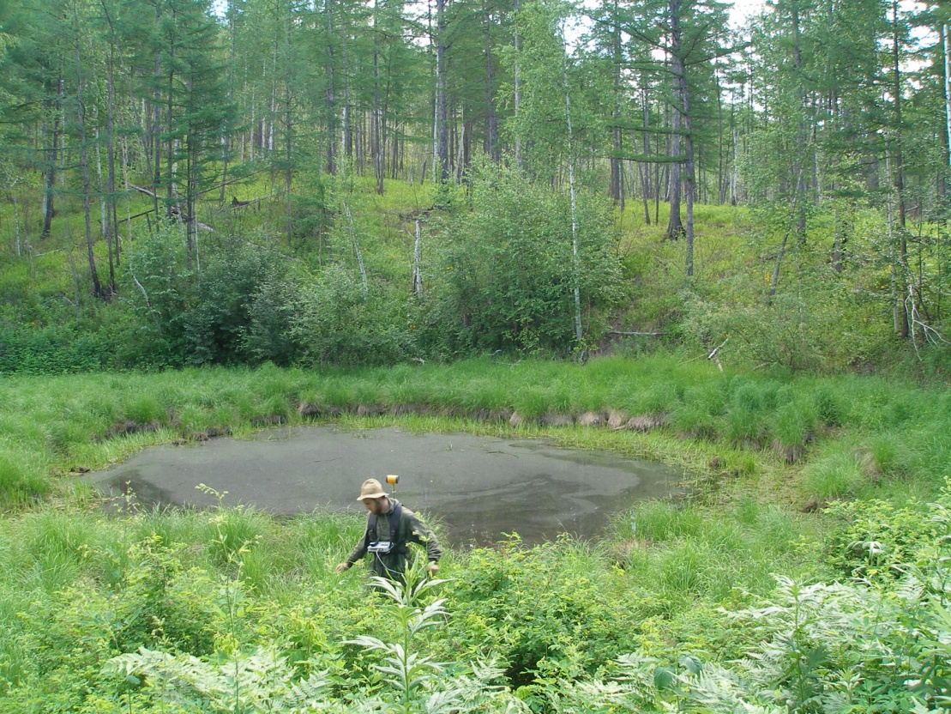
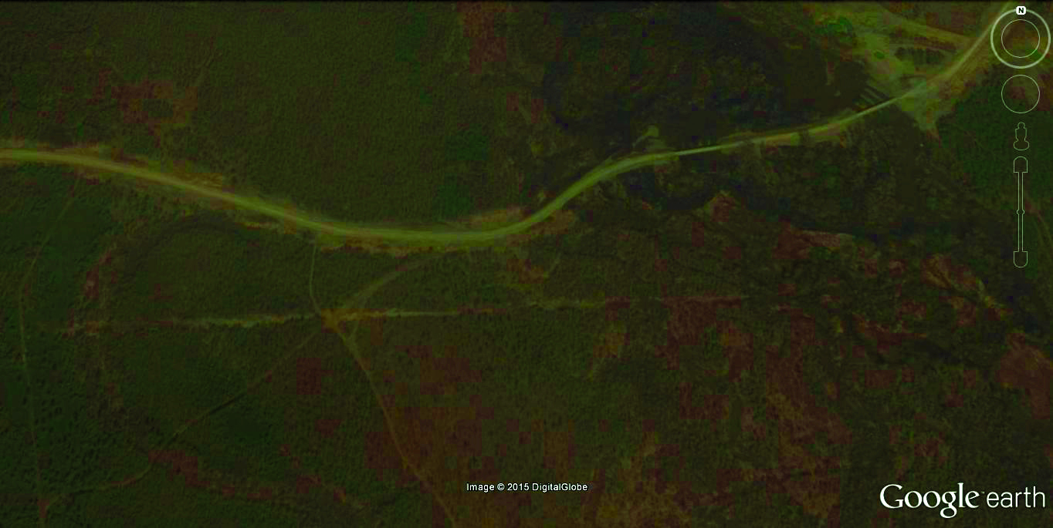
Амгунский метеорит 22 км западнее пос. Херпучи (район им П. Осипенко, Хабаровский край)

Slide 12
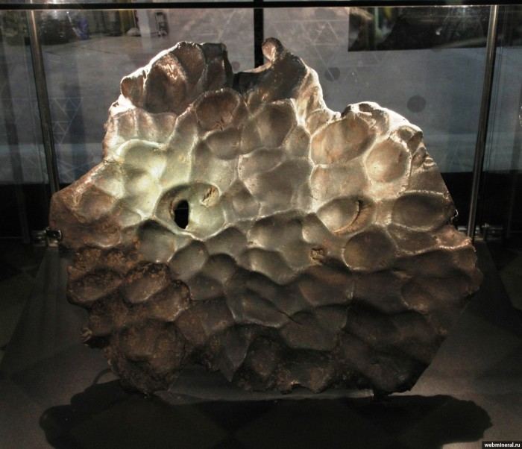
Спасибо за внимание!
Метеорит Усть-Нюкжа найден 6 сентября 1991 года геофизиками Комплексной поисково-съемочной экспедиции ГГП «Амургеология» Олегом Станиславовичем Кржижановским и Анатолием Михайловичем Вельмой.
Метеорит уникальный по размерам – 60х55х4.5 см, вес – 44.2 кг, абсолютный возраст – 4-4.7 млрд.лет.
Состав железо-никелевый (около 95% Fe). Обнаружены минералы никелистого железа: камасит, тэнит.
Метеорит находится в Амурском областном краеведческом музее г. Благовещенска.
Метеорит Усть Нюкжа
В срезе отчетливо видна видманштеттеновая
структура

